Slide 1



RMV - Matemática para a Vida
Tipologia de Operação 3.01 – POISE-03-4215-FSE-000043
Formador Hugo Costa

Slide 2
RMV - Matemática para a Vida
Tipologia de Operação 3.01 – POISE-03-4215-FSE-000043
RMV - Sessão 1.pdf Aula anterior e aula de hoje
RMV - Sessão 2 e 3.pdf disponíveis em:
https://github.com/Ghandum/GhandumStudio
Hugo Costa 2023

Slide 3
2 Efectuar medições de grandeza de natureza diversa, utilizando unidades e instrumentos de medida adequados.
Principais Conteúdos
RMV - Matemática para a Vida
Hugo Costa 2023

Slide 4
As medições de grandeza são fundamentais em diversas áreas do conhecimento e na vida cotidiana. Sem elas, não seria possível quantificar ou comparar grandezas físicas, químicas, biológicas, elétricas entre outras.
Introdução
RMV - Matemática para a Vida
Hugo Costa 2023

Slide 5
A medição de grandeza é essencial em diversas áreas, como a engenharia, a medicina, a física, a química, na cozinha entre muitas outras. Em cada uma dessas áreas, a medição é importante para diferentes objetivos.
Importância
RMV - Matemática para a Vida
Hugo Costa 2023

Slide 6
Tais como: Avaliação da qualidade de produtos e serviços Compreensão de fenómenos físicos e naturais Monitorização de processos industriais e ambientais Diagnóstico de doenças e tratamento de pacientes Controle de equipamentos e processos de segurança
Importância
RMV - Matemática para a Vida
Hugo Costa 2023

Slide 7
As unidades de medida são fundamentais para expressar a magnitude de uma grandeza. Existem diversas unidades de medida para diferentes grandezas, como por exemplo, metros para comprimento, litros para volume, gramas para peso, segundos para tempo.
Unidades de Medida
RMV - Matemática para a Vida
Hugo Costa 2023

Slide 8
Instrumentos de Medida: Existem diversos instrumentos de medição para medir diferentes grandezas, como por exemplo,
Instrumentos de Medida
RMV - Matemática para a Vida
Hugo Costa 2023

Slide 9
Fitas métricas e réguas para medir comprimento Balanças para medir peso Termómetros para medir temperatura Cronómetros para medir tempo Medidores de pH para medir acidez ou alcalinidade Multímetros para medir grandezas elétricas
Instrumentos de Medida
RMV - Matemática para a Vida
Hugo Costa 2023

Slide 10
As medições de grandeza são fundamentais em diversas áreas do conhecimento e na vida cotidiana. Sem elas, não seria possível quantificar ou comparar grandezas físicas, químicas, biológicas, entre outras. A escolha correta da unidade de medida e do instrumento de medição adequado são fundamentais para obter resultados precisos e confiáveis.
Medições de Grandeza
RMV - Matemática para a Vida
Hugo Costa 2023

Slide 11
Grandeza física é uma propriedade mensurável de um objeto ou sistema, como comprimento, massa, tempo, temperatura, entre outras. As unidades de medida são padrões estabelecidos para medir as grandezas físicas, e os instrumentos de medida são ferramentas utilizadas para medir essas grandezas.
Grandeza física
RMV - Matemática para a Vida
Hugo Costa 2023

Slide 12
Exemplos de grandezas físicas e suas respetivas unidades de medida são: Tempo: segundos (s), minutos (min), horas (h), dias (d) Temperatura: graus Celsius (°C), Kelvin (K), Fahrenheit (°F) Velocidade: metros por segundo (m/s), quilômetros por hora (km/h) Área: metros quadrados (m²), hectares (ha), quilômetros quadrados (km²) Volume: metros cúbicos (m³), litros (L), mililitros (mL)
Grandeza física
RMV - Matemática para a Vida
Hugo Costa 2023

Slide 13
A medição de grandezas físicas é fundamental em diversas áreas do conhecimento e da vida cotidiana, como na engenharia, na física, na química, na medicina, na culinária, na agricultura, entre muitas outras. Sem a capacidade de medir as grandezas físicas, seria difícil ou impossível realizar muitas atividades e avanços tecnológicos que temos hoje em dia.
Medição de grandezas físicas
RMV - Matemática para a Vida
Hugo Costa 2023

Slide 14
Existem diferentes sistemas de unidades de medida usados em todo o mundo para expressar grandezas físicas. Aqui estão algumas informações sobre os três principais sistemas:
Sistemas de unidades
RMV - Matemática para a Vida
Hugo Costa 2023

Slide 15
Sistema Internacional de Unidades (SI) O Sistema Internacional de Unidades é o sistema de unidades de medida mais amplamente utilizado no mundo. É baseado no sistema métrico e foi criado em 1960. É usado em todos os países, exceto Estados Unidos, Libéria e Mianmar.
Sistemas de unidades
RMV - Matemática para a Vida
Hugo Costa 2023

Slide 16
O SI é composto de sete unidades básicas: metro, centímetro, kilometro (comprimento), segundo, minuto, hora (tempo), quilograma, grama (peso), ampere (corrente elétrica), kelvin (temperatura), mole (quantidade de substância), candela (intensidade luminosa).
Sistemas de unidades
RMV - Matemática para a Vida
Hugo Costa 2023

Slide 17
Sistema Inglês: O Sistema Inglês de unidades é o sistema de medida usado no Reino Unido e nos Estados Unidos. É um sistema de medida histórico que se desenvolveu a partir das unidades de medida britânicas antigas.
Sistemas de unidades
RMV - Matemática para a Vida
Hugo Costa 2023

Slide 18
As unidades básicas do sistema inglês incluem: polegada (comprimento), pé (comprimento), libra (massa), onça (peso), jarda (comprimento), milha (comprimento).
Sistemas de unidades
RMV - Matemática para a Vida
Hugo Costa 2023

Slide 19
Sistema Americano: O Sistema Americano é uma variação do Sistema Inglês e é usado principalmente nos Estados Unidos. É semelhante ao Sistema Inglês, mas tem algumas diferenças nas unidades de medida.
Sistemas de unidades
RMV - Matemática para a Vida
Hugo Costa 2023

Slide 20
Algumas das unidades básicas incluem: polegada (comprimento), pé (comprimento), libra (massa), onça (massa), jarda (comprimento), milha (comprimento).
Sistemas de unidades
RMV - Matemática para a Vida
Hugo Costa 2023

Slide 21
É importante notar que o SI é o sistema de unidades mais amplamente utilizado e é reconhecido internacionalmente como o padrão para medições científicas.
Sistemas de unidades
RMV - Matemática para a Vida
Hugo Costa 2023

Slide 22
Quais as diferenças do sistema inglês e do sistema americano? O sistema inglês de unidades e o sistema americano de unidades são dois sistemas de unidades de medida que têm muitas semelhanças e algumas diferenças. Ambos os sistemas usam as mesmas unidades para medir comprimento, peso e tempo. Por exemplo, a polegada é usada para medir comprimento em ambos os sistemas, e a libra é usada para medir peso em ambos os sistemas.
Sistemas de unidades - Diferenças
RMV - Matemática para a Vida
Hugo Costa 2023

Slide 23
No entanto, há algumas diferenças importantes. Uma das principais diferenças é que o sistema inglês de unidades usa diferentes unidades para medir a mesma grandeza física em diferentes contextos. Por exemplo, a unidade para medir peso em alimentos é diferente da unidade para medir peso em materiais de construção. Já o sistema americano de unidades é mais consistente nesse especto, usando a mesma unidade para medir a mesma grandeza física em todos os contextos.
Sistemas de unidades - Diferenças
RMV - Matemática para a Vida
Hugo Costa 2023

Slide 24
Além disso, o sistema americano de unidades é um pouco mais simplificado que o sistema inglês de unidades, com menos unidades diferentes para cada grandeza física. Por exemplo, o sistema americano de unidades usa apenas duas unidades diferentes para medir comprimento (polegada e pé), enquanto o sistema inglês usa três (polegada, pé e jarda).
Sistemas de unidades - Diferenças
RMV - Matemática para a Vida
Hugo Costa 2023

Slide 25
Outra diferença importante é que o sistema inglês de unidades é usado principalmente no Reino Unido e em alguns outros países da Commonwealth, enquanto o sistema americano de unidades é usado nos Estados Unidos e em outros países das Américas.
Sistemas de unidades - Diferenças
RMV - Matemática para a Vida
Hugo Costa 2023

Slide 26
Embora esses sistemas sejam semelhantes, é importante estar ciente das diferenças, especialmente ao trabalhar com pessoas de diferentes países ou ao converter entre as unidades dos sistemas.
Sistemas de unidades - Diferenças
RMV - Matemática para a Vida
Hugo Costa 2023

Slide 27
Aqui está uma tabela de conversão de algumas unidades comuns entre o Sistema Internacional de Unidades (SI), o Sistema Inglês e o Sistema Americano:
Sistemas de unidades
RMV - Matemática para a Vida
Hugo Costa 2023

Slide 28
Sistemas de unidades
RMV - Matemática para a Vida
Unidade de medida | SI | Sistema Inglês | Sistema Americano
Comprimento | metro (m) | pé (ft) | pé (ft)
 |  | polegada (in) | polegada (in)
 |  | milha (mi) | milha (mi)
 |  | jarda (j)
Massa | quilograma (kg) | libra (lb) | libra (lb)
 |  | onça (oz)
Volume | metro cúbico (m³) | galão (gal) | pé cúbico (ft³)
 |  | quarto (qt) | polegada cúbica (in³)
Temperatura | grau Celsius (°C) | grau Fahrenheit (°F) | grau Fahrenheit (°F)
 |  |  | grau Rankine (°R)
Velocidade | Quilometro por hora (k/h) | milha por hora (mph) | milha por hora (mph)
Pressão | pascal (Pa) | libra por polegada quadrada (psi) | libra por polegada quadrada (psi)
Hugo Costa 2023

Slide 29
Sistemas de unidades
RMV - Matemática para a Vida
Sistema | Unidade de medida | Equivalência
Métrico, SI | Metro (m) | 1 m = 39,37 in
 | Centímetro (cm) | 1 cm = 0,3937 in
 | Milímetro (mm) | 1 mm = 0,0394 in
 | Quilômetro (km) | 1 km = 0,6214 mi
Inglês | Polegada (in) | 1 in = 2,54 cm
 | Pé (ft) | 1 ft = 30,48 cm
 | Jarda (yd) | 1 yd = 0,9144 m
 | Milha (mi) | 1 mi = 1,609 km
Americano | Polegada (in) | 1 in = 2,54 cm
 | Pé (ft) | 1 ft = 30,48 cm
 | Milha (mi) | 1 mi = 1,609 km
Sistema | Unidade de medida | Equivalência
Métrico, SI | Quilograma (kg) | 1 kg = 2,2046 lb
 | Grama (g) | 1 g = 0,0022 lb
Inglês | Libra (lb) | 1 lb = 0,4536 kg
 | Onça (oz) | 1 oz = 28,35 g
Americano | Libra (lb) | 1 lb = 0,4536 kg
 | Onça (oz) | 1 oz = 28,35 g
Métrico, SI | Celsius (°C) | (°C x 1,8) + 32 = °F
Inglês | Fahrenheit (°F) | (°F - 32) ÷ 1,8 = °C
Americano | Fahrenheit (°F) | (°F - 32) ÷ 1,8 = °C
Métrico, SI | Litro (L) | 1 L = 0,2642 gal
Americano | Galão (gal) | 1 gal = 3,7854 L
Hugo Costa 2023

Slide 30
Sistema Unidade de medida Equivalência Métrico, SI Metro (m) 1 m = 39,37 in (inch) polegada Centímetro (cm) 1 cm = 0,3937 in Milímetro (mm) 1 mm = 0,0394 in Quilómetro (km) 1 km = 0,6214 mi
Sistemas de unidades
RMV - Matemática para a Vida
Hugo Costa 2023

Slide 31
Inglês Polegada (in) 1 in = 2,54 cm Pé (ft) 1 ft = 30,48 cm Jarda (yd) 1 yd = 0,9144 m Milha (mi) 1 mi = 1,609 km Americano Polegada (in) 1 in = 2,54 cm Pé (ft) 1 ft = 30,48 cm Milha (mi) 1 mi = 1,609 km
Sistemas de unidades
RMV - Matemática para a Vida
Hugo Costa 2023

Slide 32
Métrico, SI Quilograma (kg) 1 kg = 2,2046 lb Grama (g) 1 g = 0,0022 lb Inglês Libra (lb) 1 lb = 0,4536 kg Onça (oz) 1 oz = 28,35 g Americano Libra (lb) 1 lb = 0,4536 kg Onça (oz) 1 oz = 28,35 g
Sistemas de unidades
RMV - Matemática para a Vida
Hugo Costa 2023

Slide 33
Métrico, SI Celsius (°C) (°C x 1,8) + 32 = °F Inglês Fahrenheit (°F) (°F - 32) ÷ 1,8 = °C Americano Fahrenheit (°F) (°F - 32) ÷ 1,8 = °C Métrico, SI Litro (L) 1 L = 0,2642 gal Inglês Galão (gallon) 1 gal = 4,54609 L Americano Galão (gallon) 1 gal = 3,78541 L
Sistemas de unidades
RMV - Matemática para a Vida
Hugo Costa 2023

Slide 34
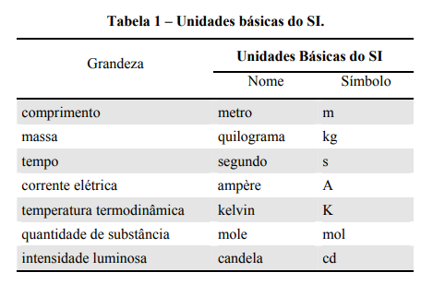
Exemplo de Grandezas - Decreto-Lei n. 76/2020
RMV - Matemática para a Vida
Hugo Costa 2023

Slide 35
Importância das medições em diferentes áreas: Na ciência: a medição é fundamental para obter dados precisos e confiáveis em experimentos e estudos. Na tecnologia: a medição é necessária para o desenvolvimento e teste de produtos e equipamentos. Na medicina: a medição é crucial para a monitorização de sinais vitais e dosagem de medicamentos. Na culinária: a medição correta de ingredientes é essencial para o sucesso de uma receita e segurança alimentar. Na agricultura: a medição de volume e peso é importante na determinação de fertilizantes, sementes e colheita.
Medições
RMV - Matemática para a Vida
Hugo Costa 2023

Slide 36
Unidades de medida: As unidades de medida são necessárias para padronizar as medições e garantir a compreensão e comunicação entre diferentes sistemas e países. Exemplos de unidades de medida: metro (comprimento), quilograma (massa), segundo (tempo), grau Celsius (temperatura), litro (volume) e muitas outras. Instrumentos de medida: Existem diferentes tipos de instrumentos de medida, cada um adequado para a medição de uma determinada grandeza física.
Medições
RMV - Matemática para a Vida
Hugo Costa 2023

Slide 37
Área (geográficas) Áreas são indicadas em milhas quadradas (square miles): 1 milha quadrada = 2,59 quilómetros quadrados. 1 milha = 1,61 quilômetros.
Unidades e Medidas
RMV - Matemática para a Vida
Hugo Costa 2023

Slide 38
Área (imóveis) Nos EUA, áreas de terrenos são expressas em “acres”: 1 acre = 43.560 pés quadrados “ft²” (square feet) = 4.046,82 m² Tamanhos de prédios maiores (edifícios de escritórios, shopping) são indicados em milhares de pés quadrados.
Unidades e Medidas
RMV - Matemática para a Vida
Hugo Costa 2023

Slide 39
áreas menores 1 cm² = 0,1550 polegadas quadradas (square inches) *Como são vendidas televisões, monitores e os telemóveis hoje em dia. 1 m² = 1,196 jardas quadradas (square yards). 1 m² = 10,764 pés quadrados (square feet).
Unidades e Medidas
RMV - Matemática para a Vida
Hugo Costa 2023

Slide 40
Comprimento (medida linear) Altura (inclusive a altura de uma pessoa) é medido em pés. Por exemplo, se a altura medida for 5 pés e 8,5 polegadas, a altura seria arredondada para 5 pés e 9 polegadas. Um pé é “1 foot”; dois pés diz-se “2 feet”. Uma polegada é um “inch”. Pé e escrito ft. ou `. (só um apostrofe) Polegada é escrito in. ou “. (só as aspas)
Unidades e Medidas
RMV - Matemática para a Vida
Hugo Costa 2023

Slide 41
1 pé = 1′ = 12″ = 30,48cm. 1 polegada = 1″ = 2,54cm. 1 centímetro = 0,3937 polegadas (inches). 1 polegada = 2,54 centímetros. 1 pé = 12 polegadas = 30,48 cm. 1 metro = 39,37 polegadas = 1,0936 jardas (yards). 1 jarda = 3 pés = 36 polegadas = 0,9144 metros = 91,44 centímetros
Unidades e Medidas
RMV - Matemática para a Vida
Hugo Costa 2023

Slide 42
Polegadas em frações Muitas vezes utilizam frações em lugar de decimais (herança dos ingleses) Por exemplo, “duas polegadas e meia” pode estar escrito 2.5″ ou 2½”. Atenção! Podemos encontrar exemplo 51/2″ ou 5 1/2″; não é “51 dividido por 2”, mas sim “5 polegadas e meia”. Fitas métricas nos EUA dividem a polegada em 8 partes: 1/8 (0.125); 1/4 (0.250); 3/8 (0.375); 1/2 (0.500); 5/8 (0.625); 3/4 (0.750); 7/8 (0.875); 1 (1.000).
Unidades e Medidas
RMV - Matemática para a Vida
Hugo Costa 2023

Slide 43
Distância Distância é medida em milhas – uma milha tem 1,6 km. 1 quilómetro = 0.621 milhas (miles) 1 milha = 5.280 pés = 1.609 km 1 milha náutica = 6.076 pés = 1.852 km
Unidades e Medidas
RMV - Matemática para a Vida
Hugo Costa 2023

Slide 44
Volume liquido Ounce (onça) = 29,5 ml Pint (Pint) = 473,17 ml Gallon Ame (galão) = 3,785 litros Barrel (barril) = 158,98 litros
Unidades e Medidas
RMV - Matemática para a Vida
Hugo Costa 2023

Slide 45
Peso A onça, cujo símbolo é oz, consiste numa unidade da grandeza física massa. É uma unidade de massa/peso anglo-saxónica pertencente ao sistema avoirdupois e é equivalente a 28,349 g. 1 onça oz = 28,35 g No sistema internacional de unidades (SI), a massa/peso vem expressa em quilogramas pelo que para converter onças em quilogramas é necessário reduzir onças a quilogramas, isto é, 1 oz = 0,028349 kg. A onça também equivale a oito dracmas (sistema de medidas usado nos laboratórios), igual a 0,031103 kg.
Unidades e Medidas
RMV - Matemática para a Vida
Hugo Costa 2023

Slide 46
Temperatura A temperatura é media em Fahrenheit que é uma escala de temperatura termodinâmica, onde o ponto de congelamento da água é de 32 graus Fahrenheit (° F) e o ponto de ebulição a 212 ° F (a uma pressão atmosférica normal). Isso coloca os pontos de ebulição e congelamento da água exatamente a 180 graus de distância. Portanto, um grau na escala de Fahrenheit é 1/180 do intervalo entre o ponto de congelamento e o ponto de ebulição da água. O zero absoluto é definido como -459,67 ° F.
Unidades e Medidas
RMV - Matemática para a Vida
Hugo Costa 2023

Slide 47
A mais comum prática de medidas caseiras para ambos os ingredientes líquidos e secos nos Estados Unidos (e muitos outros países) são a colher de chá, colher de sopa e copo, juntamente com metades, terços, quartos e oitavos destes. Libras, onças, onças fluidas, e tamanhos comuns também são usados, como pode (tamanho varia dependendo do produto), jar, quadrado (ex., 1 oz avdp. de chocolate), stick (ex., 4 oz avdp. manteiga) ou frutas/legumes (e.g., uma metade de limão, duas cebolas médias).
Unidades e Medidas
RMV - Matemática para a Vida
Hugo Costa 2023

Slide 48
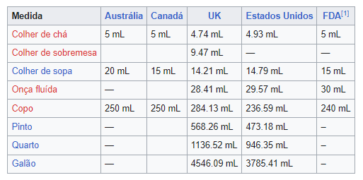
Algumas medidas de volume comum em países de língua Inglês são mostradas à direita. As medidas volumétricas aqui são para comparação
Unidades e Medidas
RMV - Matemática para a Vida
Hugo Costa 2023

Slide 49
«Food and Drugs: FDA Food Labeling». 1 de abril de 2004 Uma colher de chá significa 5 mililitros (mL), uma colher de sopa significa 15 mL, um copo significa 240 mL, 1 fl oz significa 30 mL, e 1 oz no peso significa 28 g. https://www.fda.gov/food/food-labeling-nutrition
Unidades e Medidas
RMV - Matemática para a Vida
Hugo Costa 2023

Slide 50
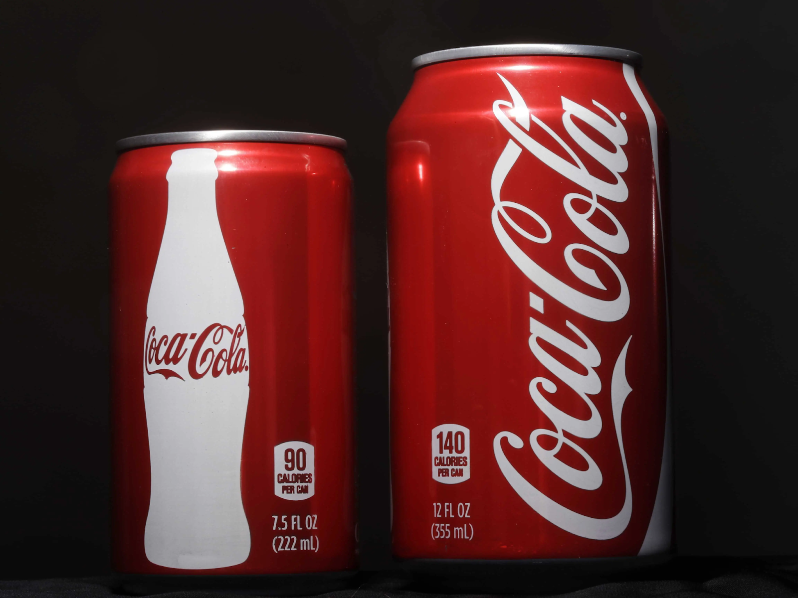
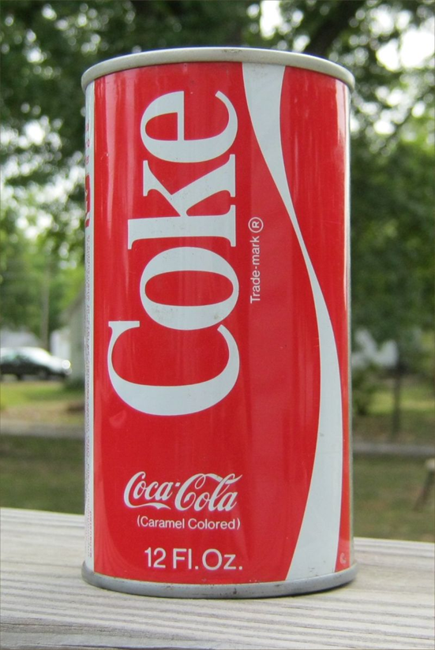
Exemplos
RMV - Matemática para a Vida
Hugo Costa 2023

Slide 51


Exemplos
RMV - Matemática para a Vida
Hugo Costa 2023

Slide 52
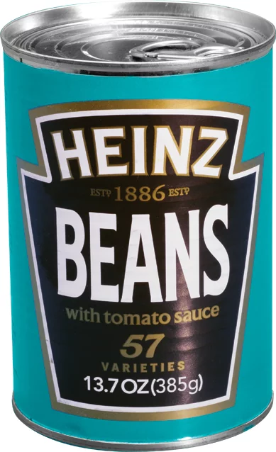
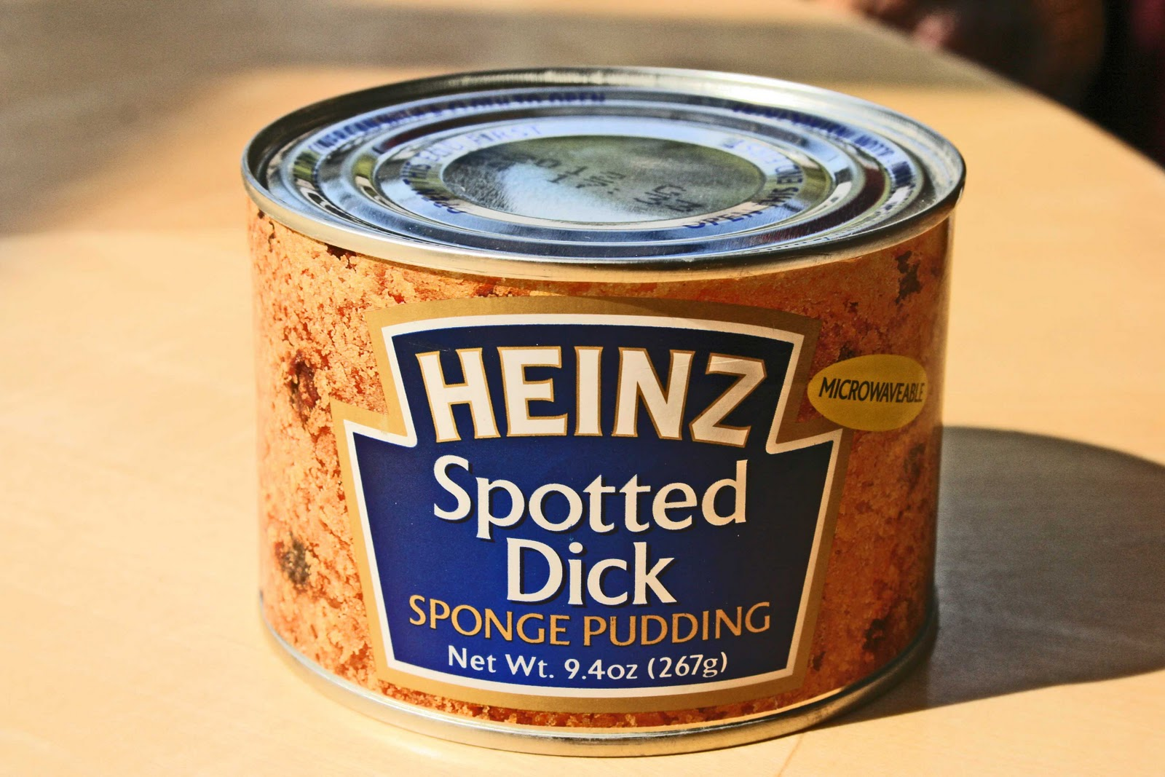
Exemplos
RMV - Matemática para a Vida
Hugo Costa 2023

Slide 53
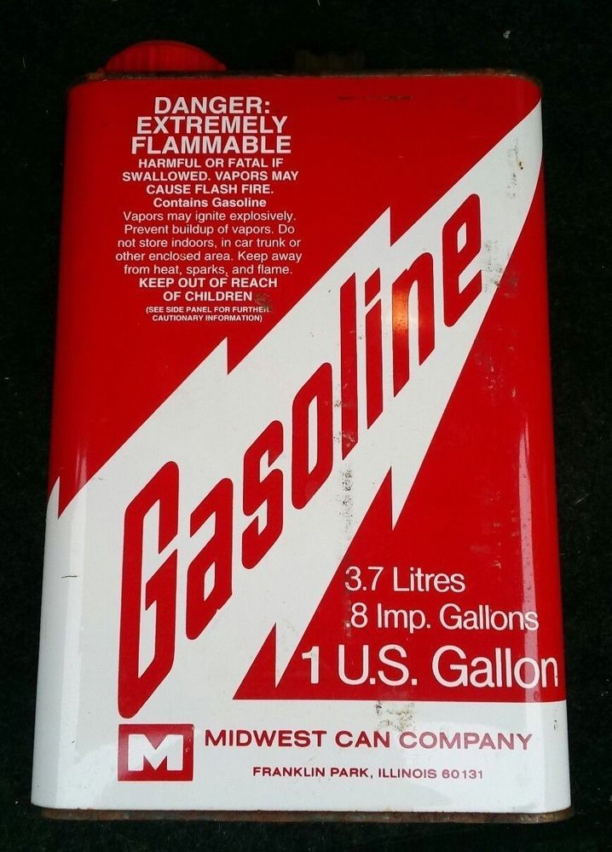
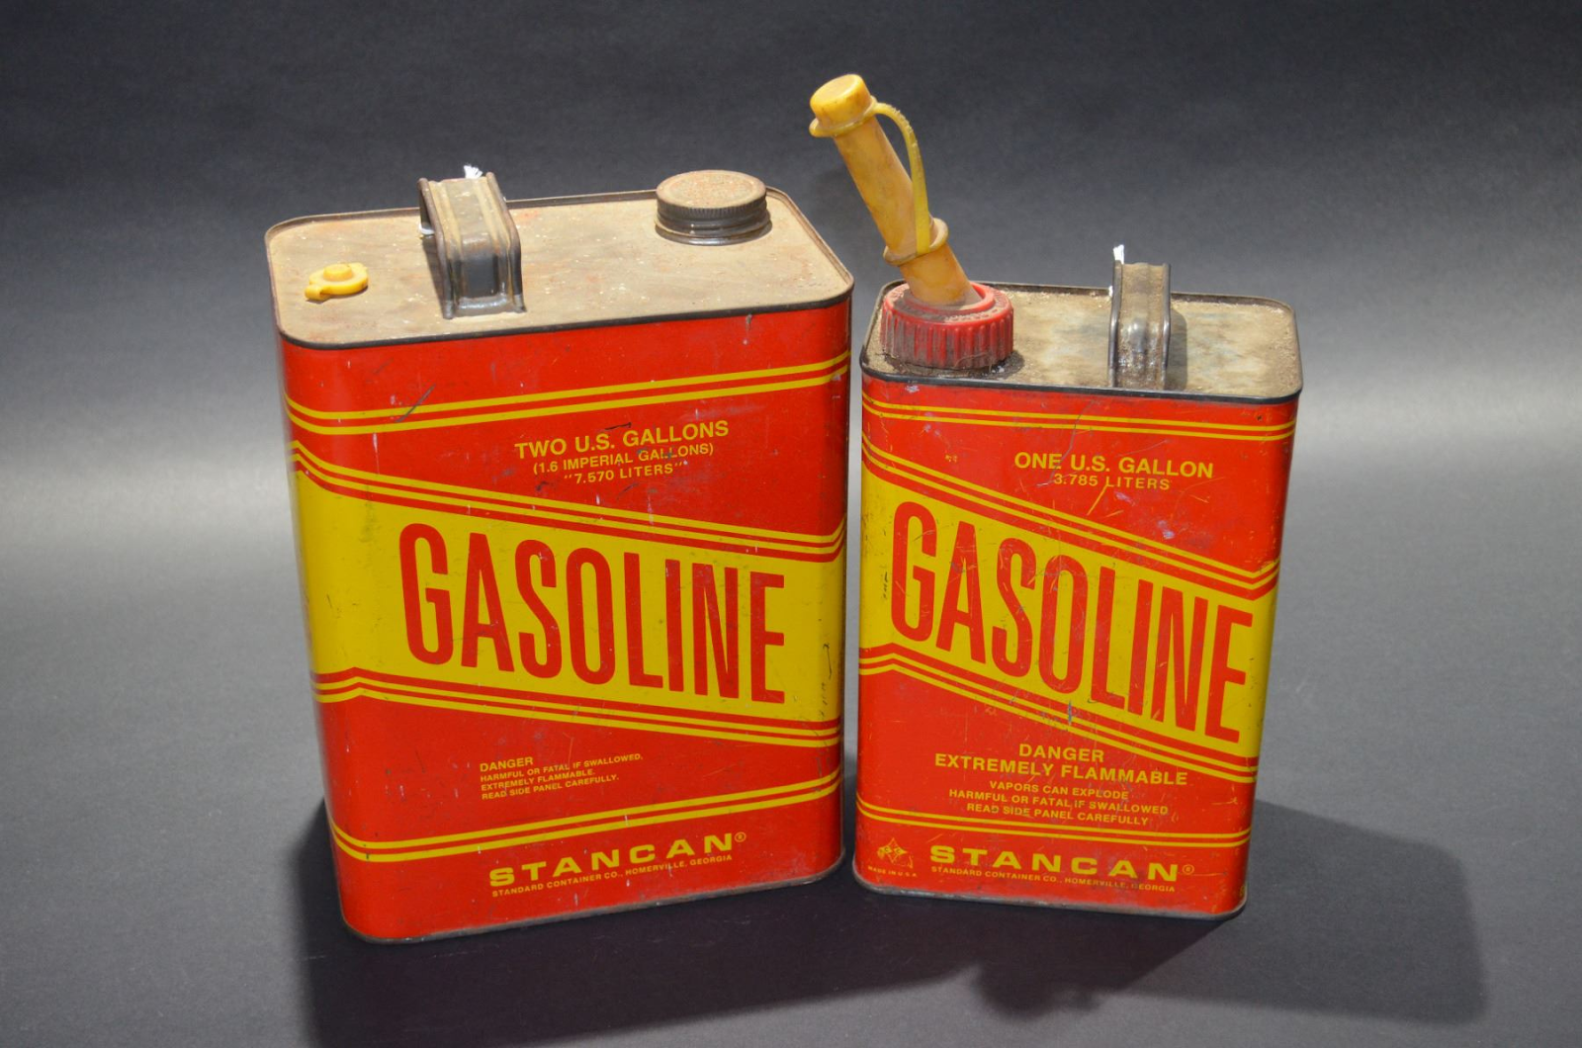
Exemplos
RMV - Matemática para a Vida
Hugo Costa 2023

Slide 54
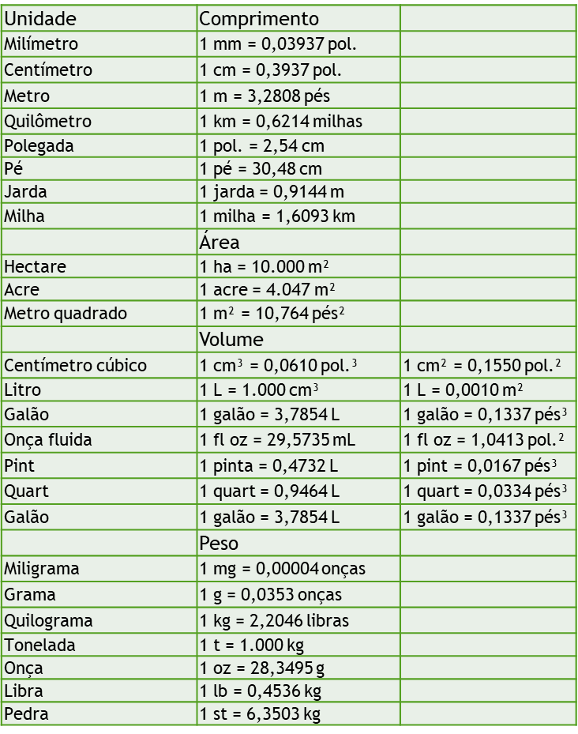
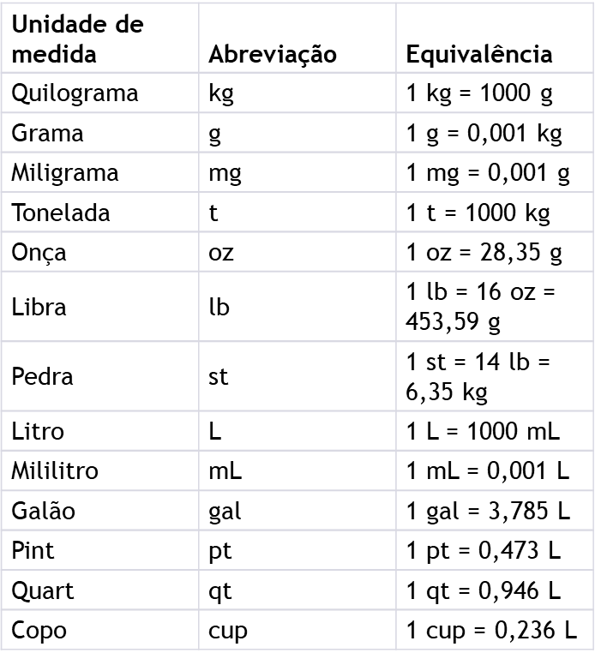
Tabelas de Equivalências
RMV - Matemática para a Vida
Hugo Costa 2023

Slide 55
Tabelas de Equivalências
RMV - Matemática para a Vida
Unidade de medida | Comprimento | Peso | Volume
Milímetro (mm) | 0,001 m | -- | --
Centímetro (cm) | 0,01 m | -- | --
Metro (m) | 1,00 m | -- | --
Quilômetro (km) | 1.000 m | -- | --
Polegada (in) | 0,0254 m | -- | --
Pé (ft) | 0,3048 m | -- | --
Jarda (yd) | 0,9144 m | -- | --
Milha (mi) | 1.609,34 m | -- | --
Quilograma (kg) | -- | 1,00 kg | --
Grama (g) | -- | 0,001 kg | --
Miligrama (mg) | -- | 0,0001 kg | --
Litro (L) | -- | -- | 1,00 L
Mililitro (mL) | -- | -- | 0,001 L
Galão (gal) | -- | -- | 3,78541 L
Onça líquida (fl oz) | -- | -- | 0,02957 L
Copo (cup) | -- | -- | 0,23659 L
Colher de sopa (tbsp) | -- | -- | 0,01479 L
Colher de chá (tsp) | -- | -- | 0,00493 L
Unidade de medida | Abreviação | Equivalência
Grama | g | 1 g
Quilograma | kg | 1000 g
Miligrama | mg | 0,001 g
Colher de chá | c. Chá | 5 ml
Colher de sopa | c. Sopa | 15 ml
Chávena | chv. | 240 ml
Litro | L | 1000 ml
Onça | oz | 28,35 g
Libra | lb | 453,59 g
Hugo Costa 2023

Slide 56
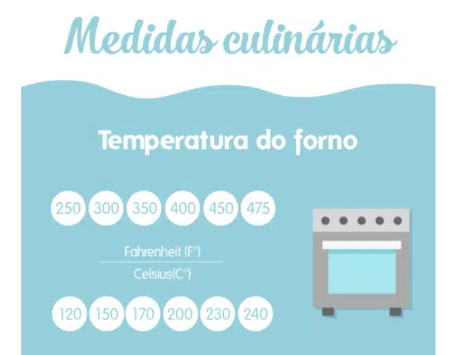
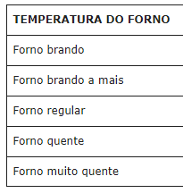
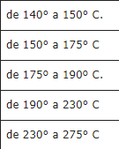
Tabelas de Equivalências
RMV - Matemática para a Vida
Hugo Costa 2023

Slide 57
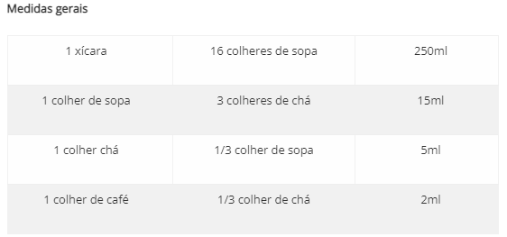
Tabelas de Equivalências
RMV - Matemática para a Vida
Hugo Costa 2023

Slide 58
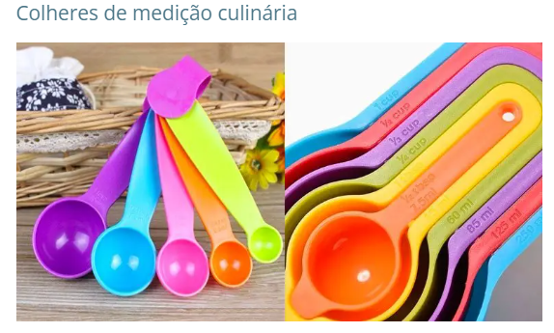
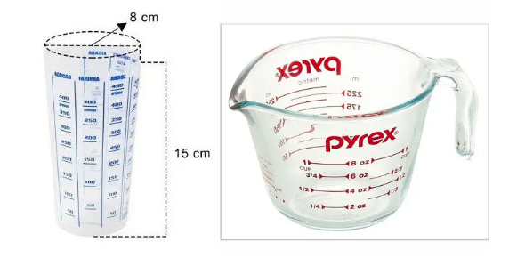
Exemplos
RMV - Matemática para a Vida
Hugo Costa 2023

Slide 59
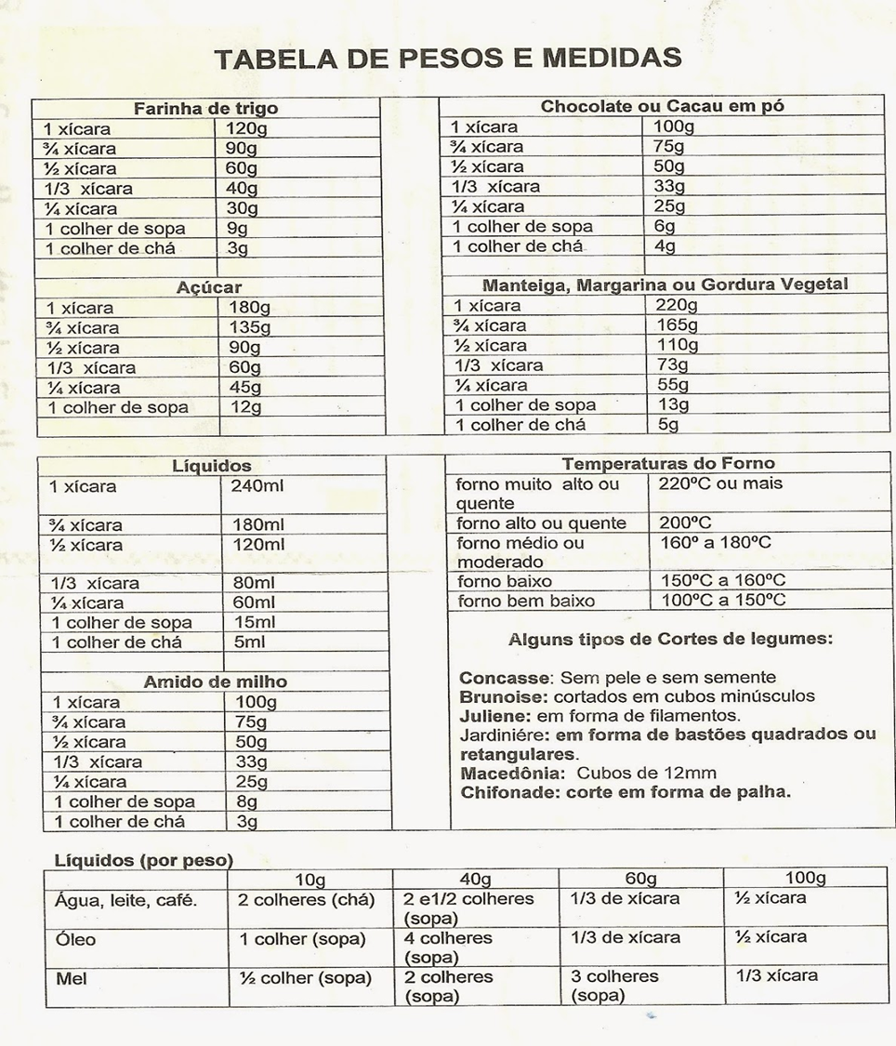
Tabelas de Equivalências
RMV - Matemática para a Vida
Hugo Costa 2023

Slide 60
Perfect Chocolate Brownies Exercício 1)
Exercício
RMV - Matemática para a Vida
Hugo Costa 2023

Slide 61
e Exercício 2)
Exercício
RMV - Matemática para a Vida
Hugo Costa 2023

Slide 62
e Exercício 3)
Exercício
RMV - Matemática para a Vida
Hugo Costa 2023

Slide 63
FIM
Sistemas de unidades
RMV - Matemática para a Vida
Hugo Costa 2023

